Slide 1


2. 4 TTL 集成门电路
（Transistor—Transistor Logic）
2. 4. 1 TTL 反相器
+V_{CC}(5V)
一、电路组成及工作原理
R₁
R₂
R₄
1. 电路组成
4kΩ
1.6kΩ
130Ω
T₃
D₁ — 保护二极管
防止输入电压过低。
A
T₂
D
T₁
Y
u_{I}
当 u_{I} < − 0.5 ~ − 0.7 V 时，
D₁
u_{o}
因为 D₁ 只起保护作用，不参加逻辑判断，为了便于分析，今后在有些电路中将省去。
T₄
D₁ 导通， u_{I} 被钳制在
− 0.5 ~ − 0.7 V，不可能继续下降。
R₃
1kΩ
输入级
中间级
输出级

Slide 2
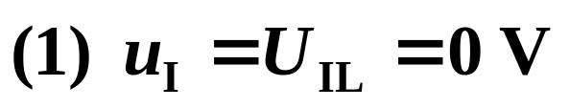

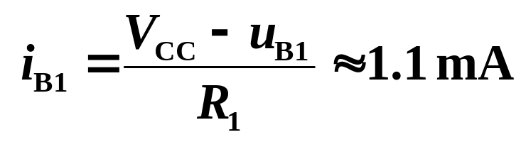
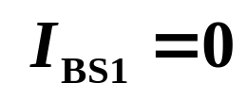
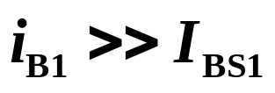

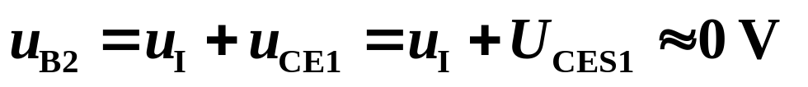
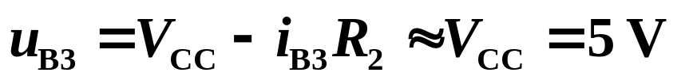
+V_{CC}(5V)
2. 工作原理
R₁
R₂
R₄
4kΩ
1.6kΩ
130Ω
0.7V
T₃
5V
A
i_{C1}
T₂
D
T₁
3.6V
0V
u_{I}
0V
0V
Y
因为
T₁ 的基极电压无法使
T₂ 和 T₄ 的发射结导通
R_{L}
u_{o}
0V
T₄
R₃
所以
T₂ 、 T₄截止，i_{C1} = 0
1kΩ
负载的等效电阻
拉电流
则
T₁ 深度饱和
T₃ 、 D 导通

Slide 3
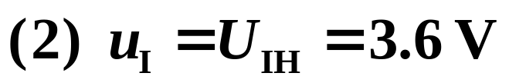
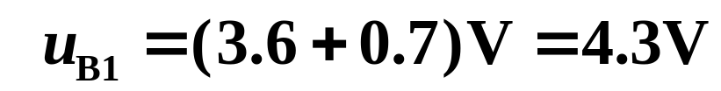
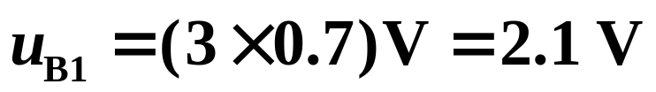
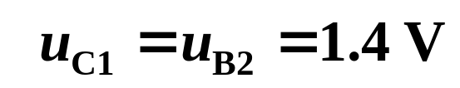
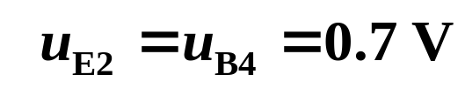


+V_{CC}(5V)
假设 T₁ 导通
R₁
R₂
R₄
4kΩ
1.6kΩ
130Ω
4.3V
T₃
2.1V
则 T₁ 的集电结和 T₂、T₄的发射结(3 个 PN 结)导通
A
T₂
D
T₁
Y
u_{I}
3.6 V
1.4V
u_{o}
T₄
0.7V
R₃
1kΩ
T₁ 正常放大时 :发射结正偏，集电结反偏，即 u_{C}> u_{B} > u_{E}
现在 : u_{E}> u_{B} > u_{C} ，即
发射结反偏
集电结正偏
i
b
倒置放大
i
i
= β_{i} i_{b}
c′
e′
e
c
=(1+ β_{i} )i_{b}

Slide 4
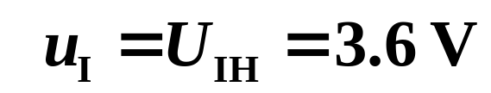
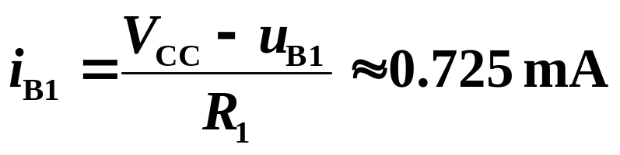
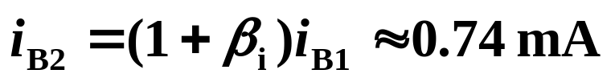
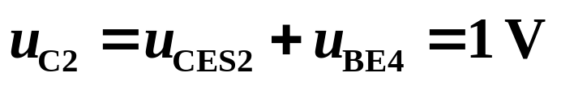
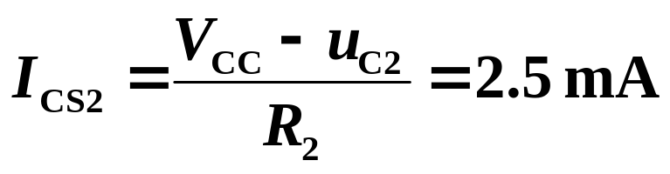
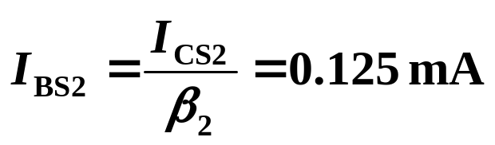

+V_{CC}(5V)
T₁ 倒置放大状态
R₁
R₂
R₄
4kΩ
1.6kΩ
1V
130Ω
2.1V
i_{B1}
T₃
I_{CS2}
A
T₂
D
T₁
0.3V
u_{I}
i_{E1}
i_{B2}
Y
3.6 V
1.4V
u_{o}
假设 T₂ 饱和导通
T₄
0.7V
思考：
D 的作用？
R₃
1kΩ
T₃ 、D 均截止
(设β₁ ~ β₄ = 20)
若无 D，此时 T₃ 可以导通，电路将不能实现正常的逻辑运算
因为
T₂ 饱和的假设成立

Slide 5
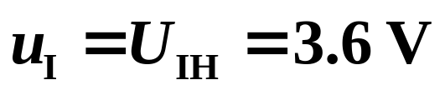
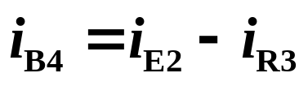

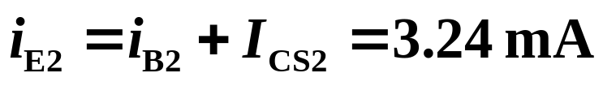
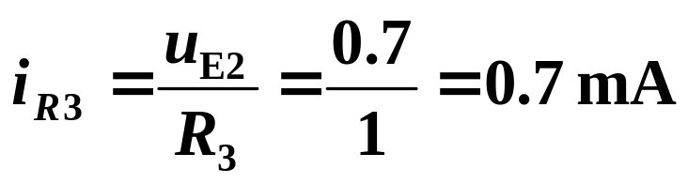
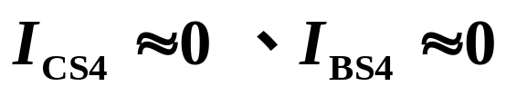
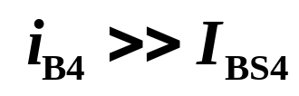
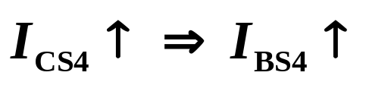
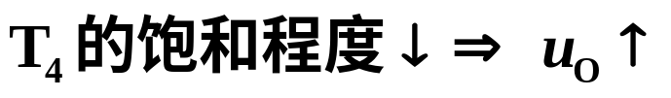
+V_{CC}(5V)
T₁ 倒置放大状态
T₂ 饱和，T₃ 、D 均截止
R₁
R₂
R₄
4kΩ
1.6kΩ
130Ω
2.1
i_{B1}
1
T₃
+V_{CC}
T₄ 的工作状态：导通
I_{CS2}
A
1.4
T₂
D
R_{L}
T₁
Y
i_{E1}
i_{B2}
u_{I}
放大还是饱和？
3.6
i_{E2}
u_{o}
0.3
0.7
T₄
R₃
i_{B4}
1kΩ
i_{R3}
又因为 T₃、D 均截止，即
（无外接负载）
所以
T₄ 深度饱和：u_{O} = U_{CES4} ≤ 0.3V
若外接负载 R_{L} ：

Slide 6
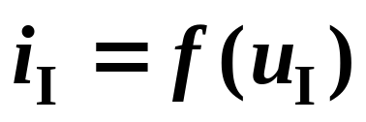

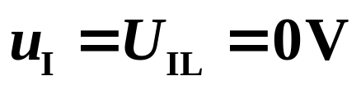
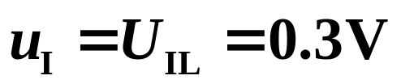
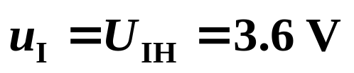
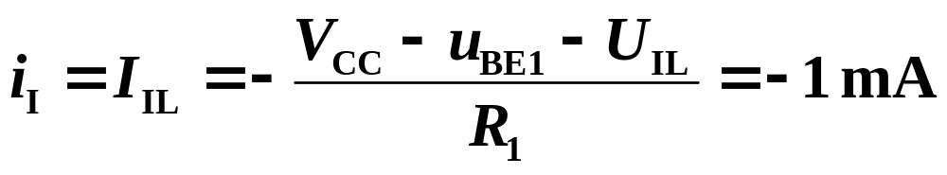
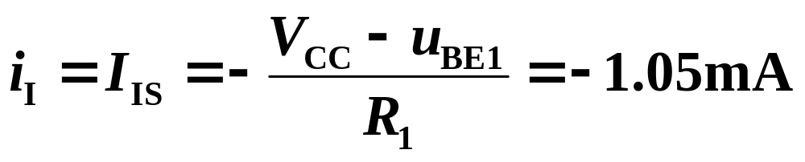
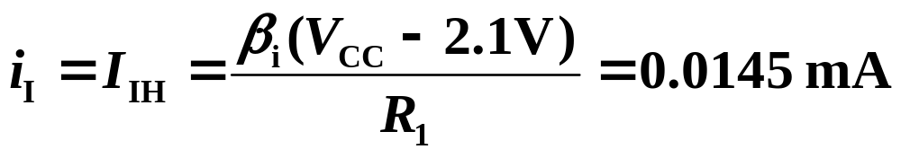
二、静态特性
1. 输入特性
(1) 输入伏安特性：
+V_{CC}
+5 V
i
/
mA
+V_{CC}
+5 V
R₁
I
4kΩ
I
U_{IH}
i_{I}
U_{IL}
IH
i_{I}
1
0
1
2
+
-
+
-
T₁
u
/
V
u_{o}
be₂
I
u_{I}
u_{I}
-1
be₄
I
I
IL
IS
输入短路电流 I_{IS}
低电平输入电流 I_{IL}
高电平输入电流或输入端漏电流 I_{IH}

Slide 7
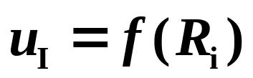
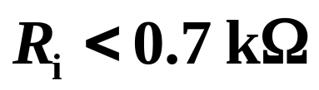


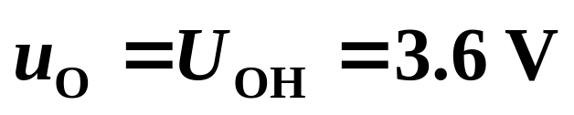
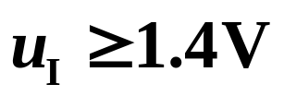
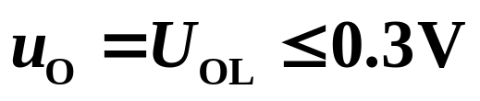
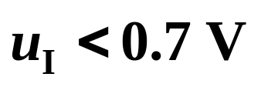
(2) 输入端负载特性：
+V_{CC}
+5 V
+V_{CC}
+5V
R₁
u_{I} / V
4kΩ
i_{B1}
1.4 V
2
1
+
-
+
-
T₁
1
u_{I}
u_{o}
be₂
u_{I}
R_{i}
R_{i}
be₄
R_{i}/ Ω
0.7 V
0
R_{off}
2
R_{on}
4
6
T₂、T₄饱和导通
T₂、T₄ 截止
R_{i} = Ron — 开门电阻（2.5 kΩ）
R_{i} = R_{off} — 关门电阻（< 0.7 kΩ）
即：当 R_{i} 为 2.5 kΩ 以上电阻时，输入由低电平变为高电平
即：当 R_{i} 为 0 .7 kΩ 以下电阻时 , 输入端相当于低电平。

Slide 8
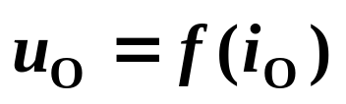
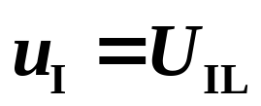
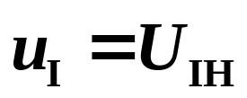
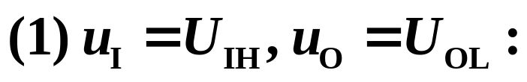
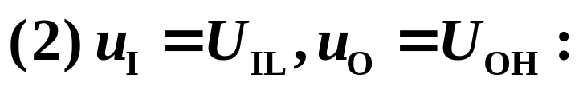
2. 输出特性
u_{O} / V
+ V_{CC}
+ 5 V
3
3.6V
i_{O}
1
2
+
-
+
-
u_{I}
u_{O}
0.3V
1
i_{O} /mA
-30
-20
-10
0
10
20
30
在输出为低电平条件下，带灌电流负载能力 I_{OL} 可达 16 mA
注意：
输出短路电流 I_{OS} 可达 − 33 mA，将造成器件过热烧毁 ，故门电路输出端不能接地！！！
受功耗限制，带拉电流负载能力 I_{OH} 可一般为 − 400 μA

Slide 9
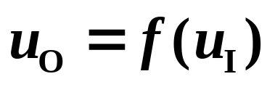
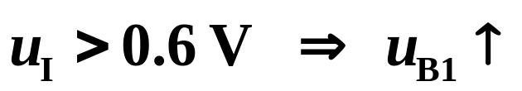


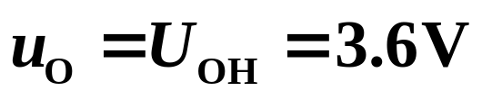
3. 电压传输特性：
截止区
+V_{CC}
+5V
u_{O} /V
4
A
B
线性区
1
3.6V
3
+
-
+
-
C
转折区
u_{I}
u_{O}
2
1
饱和区
0.3V
D
E
u_{I} /V
0
1
2
3
4
阈值电压
AB 段：
u_{I} < 0.5 V ，
u_{B1}< 1.3 V ，
BC 段：
u_{I} > 1.4 V ，
CD 段：
DE 段：
T₂ 开始导通(放大区)，T₄ 仍截止。
T₂ 、T₄ 截止， T₃ 、D 导通。
T₂ 、T₄ 饱和导通， T₃ 、D 截止。
反相器的 阈值电压(或 门槛电压)
u_{O} = U_{OL} ≤ 0.3 V

Slide 10
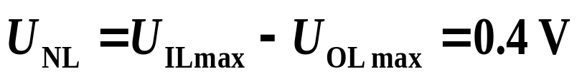
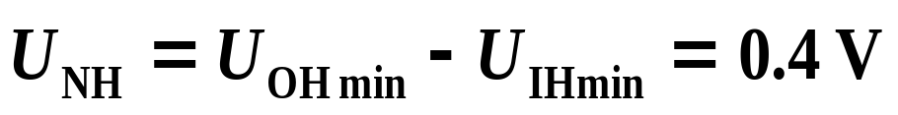


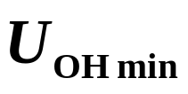

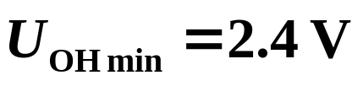









4. 输入端噪声容限
G₂ 输入低电平时的噪声容限：
G₂ 输入高电平时的噪声容限：
u_{O}
u_{I}
U_{NH} —允许叠加的负向噪声电压的最大值
U_{NL} —允许叠加的正向噪声电压的最大值
1
1
G₁
G₂
输出高电平
输入高电平
典型值 = 3.6 V
典型值 = 3.6 V
输出低电平
输入低电平
典型值 = 0.3 V
典型值 = 0.3 V

Slide 11

三、动态特性
1
传输延迟时间
u_{I}
u_{O}
u_{I}
t_{PHL} — 输出电压由高到
低时的传输延迟
时间。
U_{im}
50%U_{im}
t
0
u_{O}
t_{PLH} — 输出电压由低到
高时的传输延迟
时间。
U_{om}
50%U_{om}
t
0
t_{pd} — 平均传输延迟时间
t_{PHL}
t_{PLH}
典型值： t_{PHL}= 8 ns , t_{PLH}= 12 ns
最大值： t_{PHL}= 15 ns , t_{PLH}= 22 ns

Slide 12






2. 4. 2 TTL与非门和其他逻辑门电路
+V_{CC}
+5V
一、TTL 与非门
1. A、B 只要有一个为 0
R₄
T₁ — 多发射极三极管
R₁
R₂
4kΩ
1.6kΩ
130Ω
1V
T₃
等效电路：
5V
b
A
T₂
D
T₁
Y
B
e₁
0.3V
0.7V
3.6V
c
T₄
D₁
D₂
e₂
R₃
R_{L}
T₂ 、 T₄截止
1kΩ
T₃ 、 D 导通
输入级
中间级
输出级

Slide 13



+V_{CC}
+5V
2. A、B 均为 1
R₁
R₂
R₄
1V
4kΩ
1.6kΩ
130Ω
理论：
T₃
+V_{CC}
2.1V
4.3V
A
R_{L}
T₂
D
T₁
B
Y
实际：
0.7V
T₄
3.6V
0.3V
3.6V
D₁
D₂
R₃
1kΩ
T₂ 、 T₄ 导通
输入级
中间级
输出级
T₃ 、 D 截止
TTL 与非门
u_{O} = U_{CES4} ≤ 0.3V

Slide 14


+V_{CC}
+5V
整理结果：
R₁
R₂
R₄
A
B
Y
4kΩ
1.6kΩ
130Ω
0
0
1
T₃
0
1
1
A
T₂
D
1
1
T₁
0
Y
B
1
1
0
T₄
D₁
D₂
R₃
A
&
1kΩ
B
输入级
中间级
输出级
TTL 与非门

Slide 15
二、TTL 或非门
+V_{CC}
+5V
1. A、B只要有一个为 1
2.1V
R₂
R₄
R₁
3.6V
T₃
+V_{CC}
A
D₁
T₁
R_{L}
T₂
D
Y
1V
R′₁
T₄
0.3V
T₂ 、 T₄ 饱和
0.3V
B
R₃
T₂′ 、T₃ 、 D 截止
D₁′
T₁′
T₂′
输入级
中间级
输出级
u_{O} = 0.3V

Slide 16

+V_{CC}
+5V
2. A、B 均为 0
i_{B1}
1V
R₂
R₄
R₁
5V
0.3 V
T₃
A
i_{B1}、i ′_{B1}分别流入T₁、T′₁ 的发射极
D₁
T₁
T₂
D
Y
1V
i ′_{B1}
R′₁
3.6V
T₂ 、 T′₂均截止
T₄
0.3 V
B
R₃
R_{L}
则 T₄ 截止
D₁′
T₁′
T₃ 、 D 导通
T₂′
输入级
中间级
输出级
TTL 或非门

Slide 17

+V_{CC}
+5V
整理结果：
R₂
R₄
R₁
A
B
Y
A
T₃
0
0
1
0
D₁
T₁
0
1
T₂
D
Y
1
0
0
R′₁
1
1
0
T₄
B
R₃
A
≥1
D₁′
T₁′
T₂′
B
输入级
中间级
输出级
TTL 或非门

Slide 18

2. 4. 3 TTL 集电极开路门和三态门
一、集电极开路门—OC 门(Open Collector Gate)
1. 电路组成及符号
可以线与连接
V ′_{CC} 根据电路
需要进行选择
2. OC 门的主要特点
+V_{CC}
+5V
R₁
R₂
+V ′_{CC}
+V ′_{CC}
外
接
A
R_{C}
R_{C}
T₂
A
&
Y
T₁
Y
B
B
T₄
D₁
D₂
R₃
OC 门必须外接负载电阻
和电源才能正常工作。

Slide 19




线与连接举例：
+V ′_{CC}
+V ′_{CC}
+V_{CC}
线与
G₁
R_{C}
R_{C}
A
&
Y₁
A
Y₁
Y
T₂
Y
B
T₁
B
T₄
G₂
C
&
Y₂
D
+V_{CC}
C
Y₂
T′₂
T′₁
D
T′₄

Slide 20






+V ′_{CC}
外接电阻 R_{C} 的估算：
1
R_{C}
1
n — OC 与非门的个数
1
1
&
Y
&
m — 负载与非门的个数
…
I_{OH}
i_{O}
i_{I}
k
k — 每个与非门输入端的个数
2
2
I_{IH}
1. R_{C} 最大值的估算
&
&
≥ U_{OH min}
…
…
n
m
&
&
R_{C} ≤
I_{OH} ：OC门截止时的反向漏电流。
I_{IH} ：与非门高电平输入电流(流入
接在线上的每个门的输入端)

Slide 21






+V ′_{CC}
外接电阻 R_{C} 的估算：
1
R_{C}
1
2. R_{C} 最小值的估算
0
1
&
Y
&
…
最不利的情况：
i_{I}
k
I_{OL}
只有一个 OC 门导通，i_{R} 和 i_{I} 都流入该门。
2
2
I_{IL}
&
&
≤ I_{OL}
…
…
i_{R} ≤
n
m
&
&
≤
I_{IL} ：与非门低电平输入电流(每个门只有一个，与输入端的个数无关)
R_{C} ≥
I_{OL}： OC 门带灌电流负载的能力。

Slide 22


二、 输出三态门 –TSL门(Three - State Logic)
1. 电路组成
+V_{CC}
+5V
(1) 使能端低电平有效
R₁
R₂
R₄
A
&
Y
T₃
B
A
EN
T₂
D
T₁
Y
B
D₃
(2) 使能端高电平有效
T₄
使能端
R₃
A
&
Y
B
1
1
EN
EN
EN

Slide 23


2. 三态门的工作原理
+V_{CC}
+5V
以使能端低电平有效为例：
R₁
R₂
R₄
T₃
P = 1（高电平）
Q
A
D₃ 截止，
T₂
D
T₁
Y
B
D₃
电路处于正常工作状态：
T₄
R₃
1
P
（Y = 0 或 1）
使能端

Slide 24

+V_{CC}
+5V
P = 0 (低电平)
R₁
R₂
R₄
T₂ 、T₄截止
T₃
Q
A
D₃ 导通
T₂
D
T₁
Y
u_{Q} ≤ 1 V
B
D₃
T₄
T₃、D 截止
R₃
可能输出状态：
0、1 或高阻态
输出端与上、下均断开
1
P
— 高阻态
使能端
记做 Y = Z

Slide 25


3. 应用举例：
G₁
A₁
1
Y
(1) 用做多路开关
EN
0
1
使能
G₂
禁止
A₂
1
EN
禁止
1
使能
0
1
使能端

Slide 26

(2) 用于信号双向传输
A₁
G₁
1
A₂
EN
禁止
使能
1
0
G₂
1
使能
EN
禁止
1
0
1

Slide 27



(3) 构成数据总线
数据总线
G₁
G₂
G_{n}
…
1
EN
1
EN
1
EN
A₁
A₂
A_{n}
…
…
1
1
…
0
0
1
1
1
0
1
注意：
任何时刻，只允许一个三态门使能，
其余为高阻态。

